Slide 2
Alkany, cykloalkany – dělení a názvosloví.
VY_32_INOVACE_2_2_7
Ing. Jan Voříšek

Slide 3
Alkany jsou sloučeniny uhlíku a vodíku, ve kterých jsou atomy uhlíku vzájemně vázány jednoduchými vazbami C-C. Vazby vznikají sigma (σ) překryvem dvou sp³-orbitalů atomů uhlíku.
Dříve se používalo také označení alifatické.
(Odvozeno od řeckého aleiphas =mastný, živočišné tuky obsahují dlouhé uhlíkaté řetězce podobné alkanům).

Slide 4
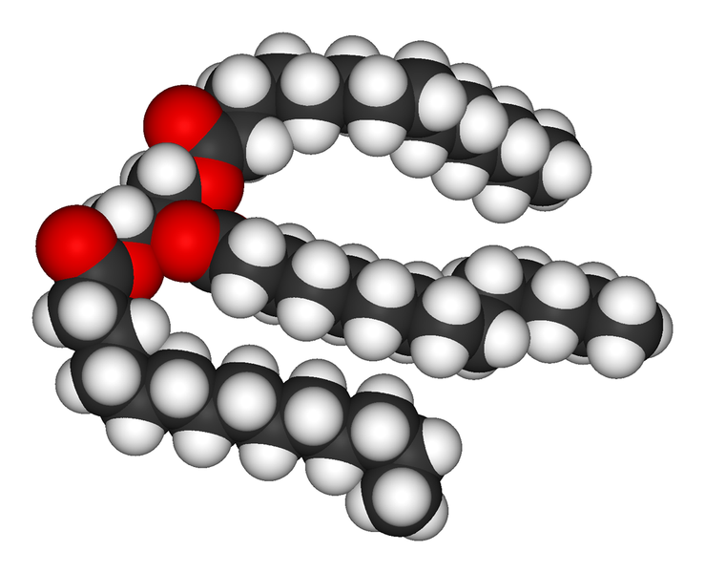
Obr.1: Živočišný tuk
Příklad tuku – trimyristoylglycerol, glycerol esterifikovaný třemi kyselinami myristovými

Slide 5
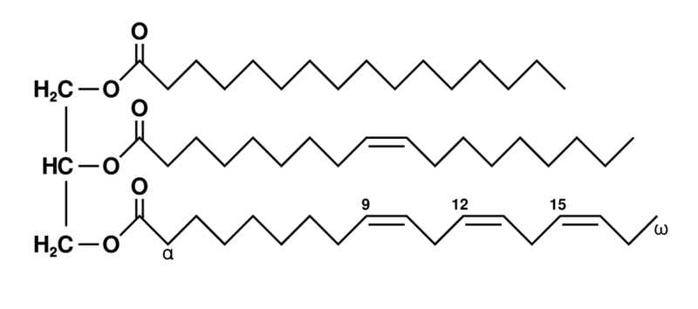
Obr.2: Živočišný tuk-schema
Strukturní vzorec jiného tuku; tento má tři různé mastné kyseliny: palmitovou, olejovou a alfa-linolenovou.
( Na tomto vzorci vidíte zjednodušování strukturního vzorce, které někteří chemici používají).

Slide 6
Názvosloví alkanů
Názvy alkanů s přímým (lineárním) řetězcem tvoříme podle počtu atomů uhlíku v řetězci.
Obecný vzorec alkanů je C_{n}H_{2n+2}
První čtyři uhlovodíky mají historický původ názvu:
Methan CH₄
Ethan CH₃CH₃ = C₂H₆
Propan CH₃CH₂CH₃ = C₃H₈
Butan CH₃CH₂CH₂CH₃ = C₄H₁₀ =CH₃(CH₂)₂CH₃

Slide 7
Příklady alkanů:
methan ethan propan butan
CH₄ C₂H₆ C₃H₈ C₄H₁₀
CH₄ CH₃CH₃ CH₃CH₂C₃ CH₃CH₂CH₂CH₃

Slide 8
Názvy následujících uhlovodíků odvozujeme od řeckých nebo latinských číslovek.
Na konci každého alkanu je zakončení (sufix) –an.
Pentan je alkan s pěti uhlíky.
Hexan je alkan se šesti uhlíky.

Slide 9
Ukázka názvosloví alkanů:
Methan CH₄ Undekan C₁₁H₂₄
Ethan C₂H₆ Dodekan C₁₂H₂₆
Propan C₃H₈ Tridekan C₁₃H₂₈
Butan C₄H₁₀ Ikosan C₂₀H₄₂
Pentan C₅H₁₂ Triakontan C₃₀H₆₂
Hexan C₆H₁₄ Hexakontan C₆₀H₁₂₂
Heptan C₇H₁₆ Hektan C₁₀₀H₂₀₂
Oktan C₈H₁₈
Nonan C₉H₂₀
Dekan C₁₀H₂₂

Slide 10
Názvosloví rozvětvených alkanů se řídí pravidly, která jsme probírali v Úvodu do organické chemie.
Dokážete pravidla vyjmenovat?
Opakování:
Základní schéma:
prefix(předpona - kmen - sufix (zakončení)
Kde a jaké jsou kolik je uhlíků k jaké skupině látek
substituenty v hlavním řetězci molekula patří

Slide 11
Názvosloví alkanů
U rozvětvených alkanů platí 4 postupné kroky tvorby jejich názvosloví:
Najdeme uhlovodík, který bude tvořit kmen názvu.
Očíslujeme atomy uhlíku v hlavním řetězci.
Identifikujeme a očíslujeme substituenty.
Napíšeme jednoslovný název.

Slide 12
Názvosloví cykloalkanů
Cykloalkany
Názvy cykloalkanů se tvoří podle analogických pravidel jako názvy alkanů, s tím rozdílem, že součástí názvu je předpona cyklo-.
Pokud na cyklickém řetězci dojde k substituci, poloha substituentů se vyjadřuje tehdy, jsou-li aspoň dva.
CH₂ – CH₂
CH₂ – CH₂
cyklobutan

Slide 13
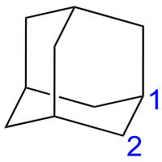
Obr.3: Cykloalkan
Adamantan (tricyklo[3.3.1.1^{3,7}]dekan, sumární vzorec C₁₀H₁₆)
Adamantan se poprvé podařilo izolovat z hodonínské ropy v Ústavu technologie paliv a svítiv a technologie vody (izolace prezentována na XII. sjezdu průmyslové chemie roku 1932 v Praze.

Slide 14
Zdroj informací:
McMURRY, John. Organická chemie. Vydání první. Vydalo Vysoké učení technické v Brně – nakl. VUTIUM, Brno, 2007. Počet stran 1260. ISBN 978-80-214-3291-8 (VUT v Brně).
VACÍK, Jiří. Přehled středoškolské chemie. Třetí doplněné vydání. Vydalo SPN-pedagogické nakladatelství, a.s., Praha, 1996. Počet stran 368. ISBN 80-85937-08-5.
HONZA, Jaroslav, MAREČEK, Aleš. Chemie pro čtyřletá gymnázia. 2.díl. Druhé přepracované vydání. Vydalo Nakladatelství Olomouc, 1998. Počet stran 232. ISBN 80-7182-056-3.

Slide 15
Obr.1: Živočišný tuk http://cs.wikipedia.org/wiki/Soubor:Trimyristin-3D-vdW.png
Staženo: 1.3.2012
Obr.2: Živočišný tuk-schema http://cs.wikipedia.org/wiki/Soubor:Fat_triglyceride_shorthand_formula.PNG
Staženo: 1.3.2012
Obr.3: Cykloalkan http://cs.wikipedia.org/wiki/Soubor:Adamantane_numbering.svg
Staženo: 1.3.2012

Slide 16
Metodické pokyny
Téma sady: Studium uhlovodíků
Vzdělávací oblast: Člověk a příroda
Vzdělávací obor: Chemie
Tematický okruh: Organická chemie
Autor: Ing. Jan Voříšek
Rok vytvoření materiálu: 2012
Název materiálu: Alkany, cykloalkany – dělení a názvosloví.
Jazyk: čeština
Očekávaný výstup: Žák charakterizuje skupiny uhlovodíků alkany a cykloalkany a pojmenuje jednoduché i rozvětvené alkany a cykloalkany.
Klíčová slova: organická chemie, alkany, cykloalkany.
Druh učebního materiálu: prezentace s aktivizací žáka
Cílová skupina: žák
Stupeň a typ vzdělávání: gymnaziální vzdělávání
Typická věková skupina: 16 -19 let
Pokyny pro práci s materiálem: Prezentace je využitelná jako výklad učiva na dané téma. Po skončení prezentace je vhodné následující hodinu provést nějakou formou přezkoušení znalostí žáků. Názvosloví alkanů je základem pro celou organickou chemii. Vzhledem k tomu, že se v „Úvodu do organické chemie“ probíralo i základní názvosloví alkenů a alkynů, je možné do testu přidat i toto názvosloví.

